Slide 1
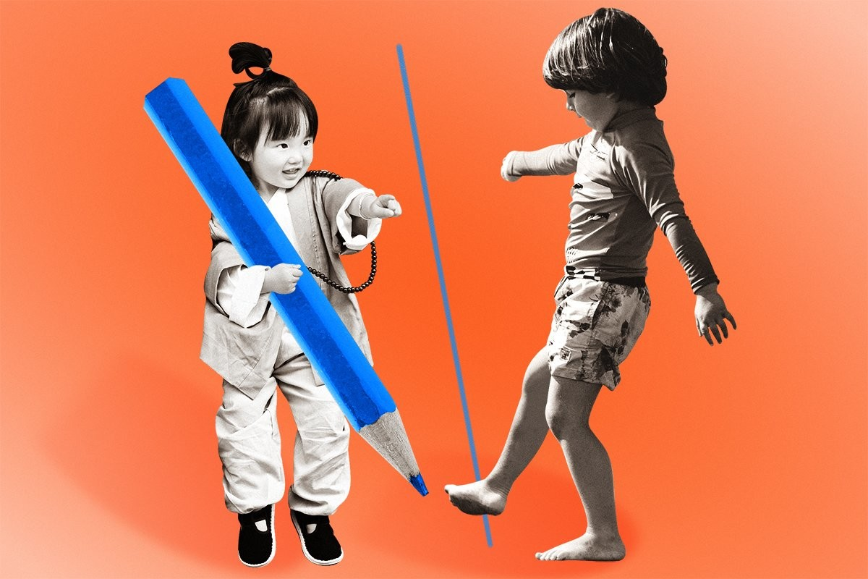
«Границы моего тела»

Slide 2
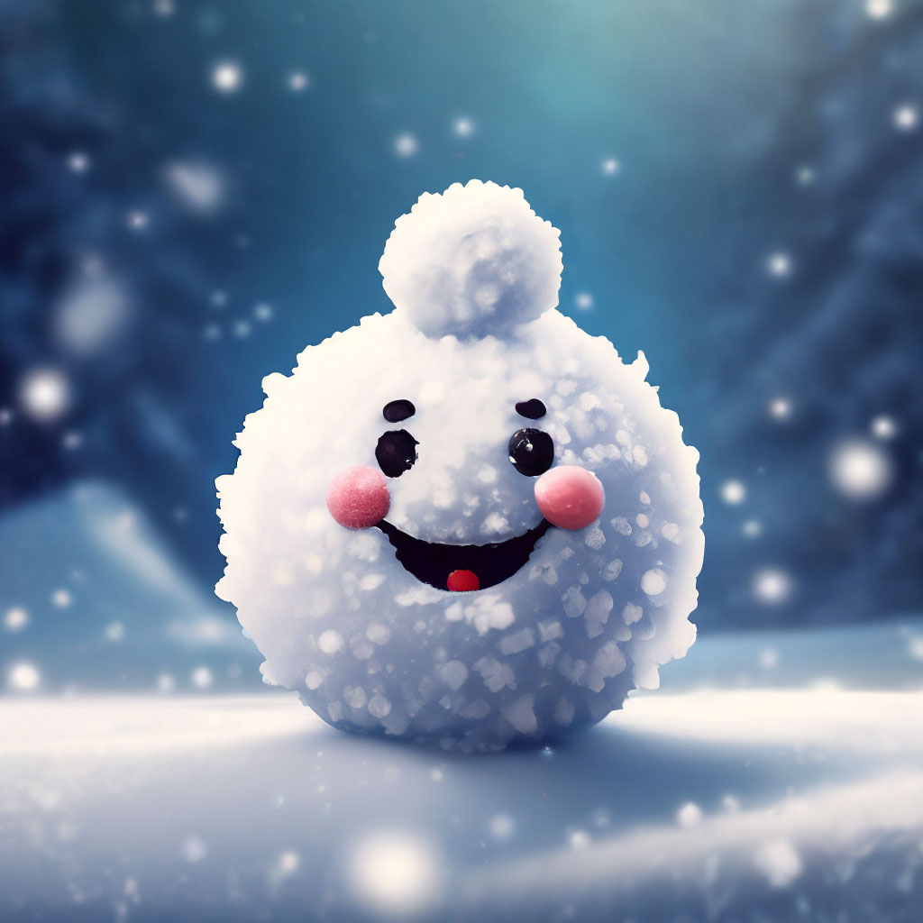
Упражнение «Снежный ком»

Slide 3
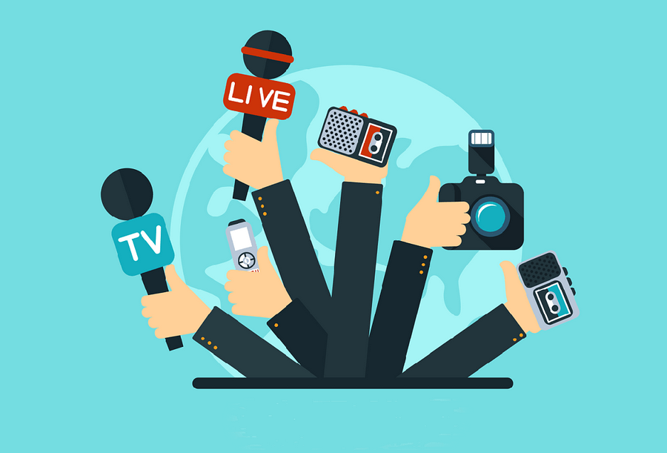
Интервью

Slide 4
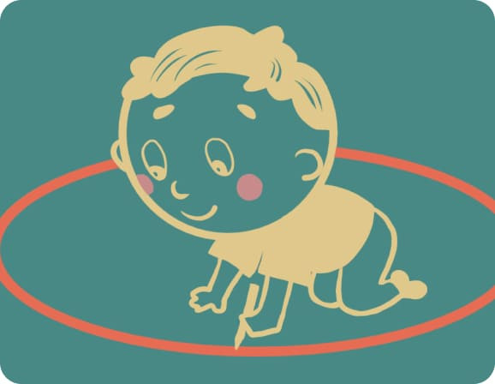
Что такое личные границы?

Slide 5
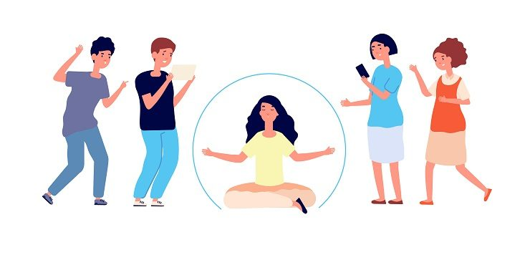
Установление личной дистанции
* Что вы думаете о своем личном пространстве?
* Как вы понимаете, где границы вашей личной дистанции?
* Как вы думаете, почему для одного человека личная граница шире, а для другого уже?

Slide 6

Просмотр видео «Границы моего тела»

Slide 7
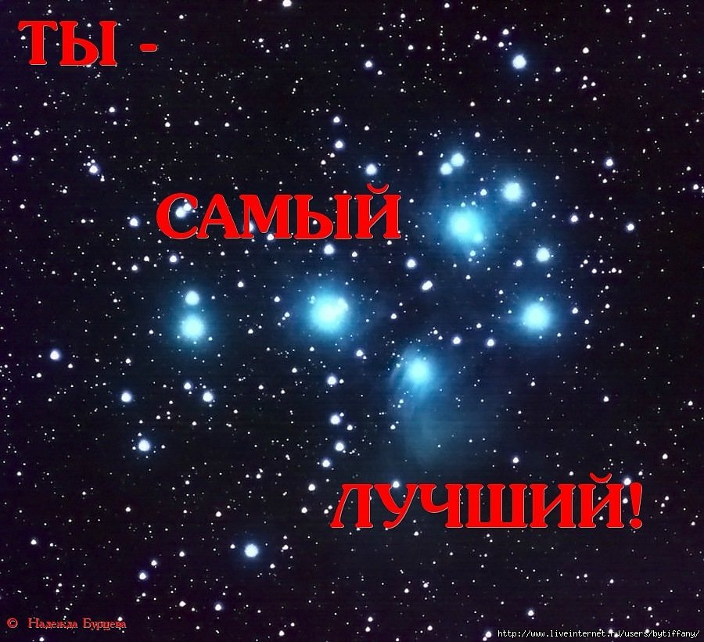

Slide 8
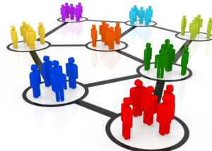
Социометрия

Slide 9
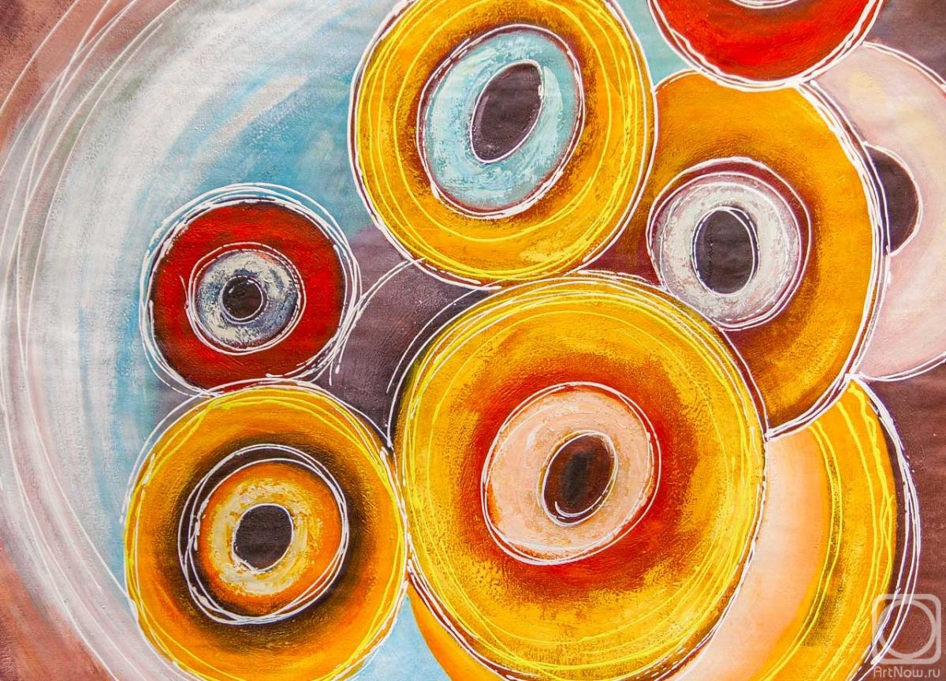
Проективная методика «Личностные круги»

Slide 10
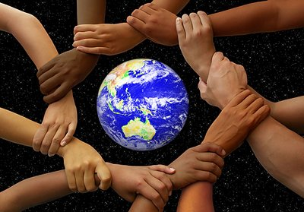
Как здороваются в разных странах мира

Slide 11

Молекулы

Slide 12
Какие бывают виды личностных границ
• Физические
• Психологические
• Духовные
• Социальные привязанности

Slide 13

Похвала

Slide 14
Как укрепить и защитить свои личные границы?
1. Определить и осознать личные границы
2. Научиться сообщать о границах
3. Учиться говорить «нет»

Slide 15

Просмотр видео «Границы моего тела»

Slide 16

Пожелания

Slide 17


